Slide 1
Bab 4
ANALISIS KORELASI

Slide 2
PENDAHULUAN
Korelasi adalah suatu alat analisis yang dipergunakan untuk mencari hubungan antara variabel independen/bebas dengan variabel dipenden/takbebas.
Apabila beberapa variabel independen/bebas dihubungkan dengan satu variabel dependen/tak bebas disebut korelasi berganda.
Dan apabila satu variabel independen/bebas berhubungan dengan satu variabel dependent/takbebas disebut korelasi parsial .

Slide 3
Hubungan antara dua variabel dapat karena hanya kebetulan saja dapat pula memang merupakan hubungan yang sebab akibat.
Dua varibel berkorelasi apabila perubahan yang lain secara teratur, dengan arah yang sama atau arah yang berlawanan.
Dalam analisa korelasi disamping mengukur kesesuaian garis regresi terhadap data sampel atau disebut Koefisien Determinasi atau Koefisien Penentu, juga mengukur keeratan hubungan antara variabel atau disebut Koefisien Korelasi.

Slide 4
Dengan kata lain, analisa regresi menjawab bagaimana pola hubungan variabel-variabel dan analisa korelasi menjawab bagaimana keeratan hubungan yang diterangkan dalam persamaan regresi.
Kedua analisa ini biasanya dipakai bersama-sama. Koefisien korelasi dilambangkan dengan r dan koefisien determinasi dilambangkan dengan r².

Slide 5
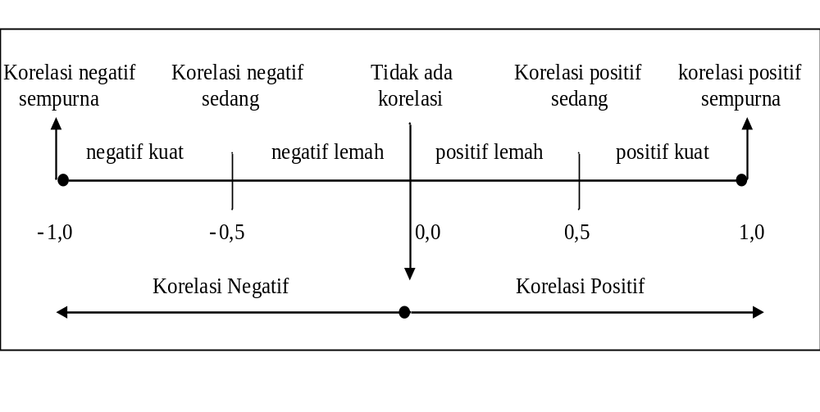
Harga r bergerak antara –1 dan +1 dengan tanda negatif menyatakan adanya korelasi tak langsung atau korelasi negatif dan tanda positif menyatakan adanya korelasi langsung atau korelasi positif. r=0 menyatakan tidak ada hubungan linier antara variabel X dan Y.

Slide 6
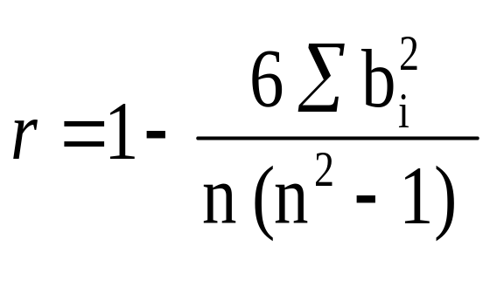
KOEFISIEN KORELASI RANK SPEARMAN
Koefisen korelasi ini mengukur kedekatan hubungan antara dua variabel ordinal. Koefisien korelasi ini dinamakan koefisien korelasi pangkat atau koefisien korelasi Spearman, yang disimbolkan dengan r.
Pasangan data hasil pengamatan (X_{i} , Y_{i}) kita susun menurut urutan besar nilainya dalam tiap variabel. Kemudian kita bentuk selisih atau beda peringkat X_{i} dan peringkat Y_{i} yang data aslinya berpasangan. Beda ini disimbolkan dengan b_{i}, maka koefisien korelasi peringkat r dihitung dengan rumus:

Slide 7
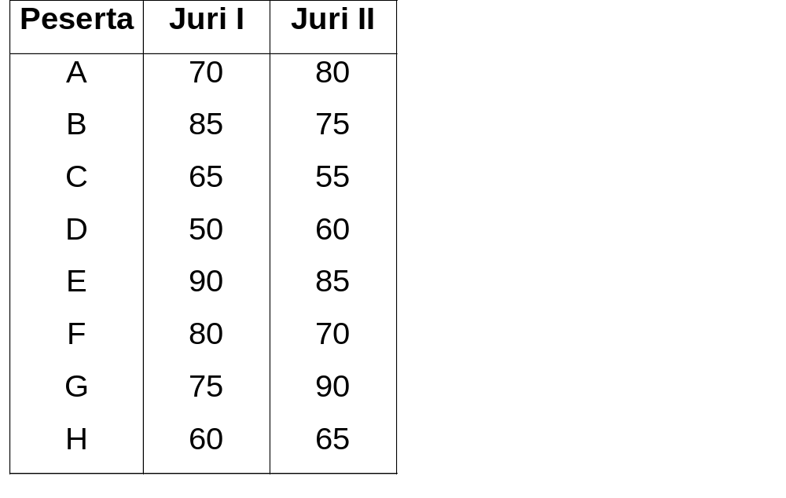
Contoh :
Data berikut adalah penilaian 2 orang juri terhadap 8 orang peserta perlombaan.
Tentukan Koefisien Korelasi rank !

Slide 8
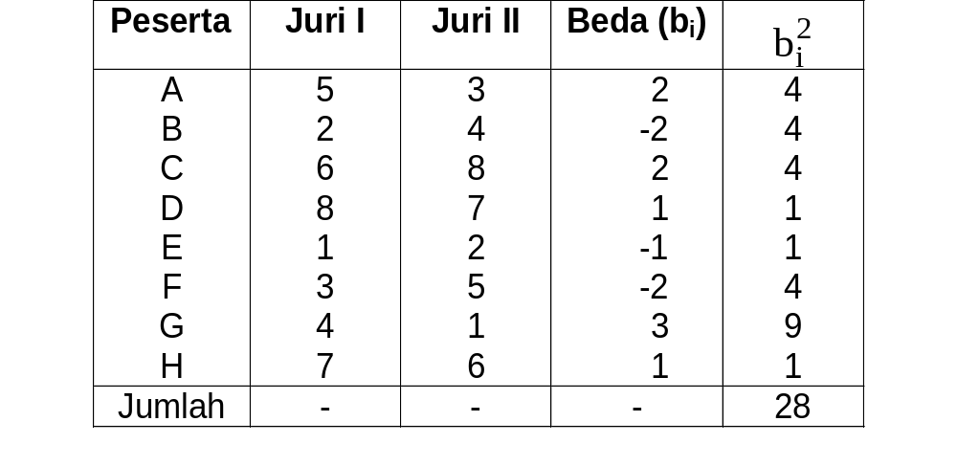
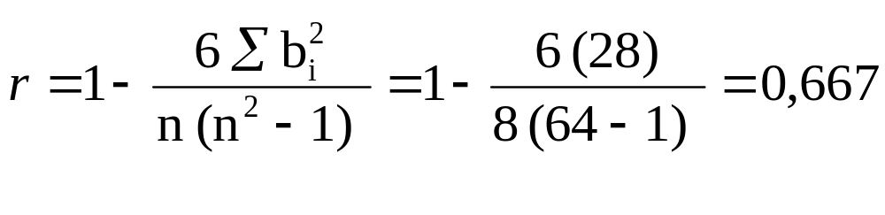
Penyelesaian
Koefisien Korelasi rank :

Slide 9

KOEFISIEN KORELASI PEARSON (PRODUCT MOMENT)
Untuk sekumpulan data (X_{i}, Y_{i} ) berukuran n, koefisien korelasi dapat dihitung dengan rumus:

Slide 10
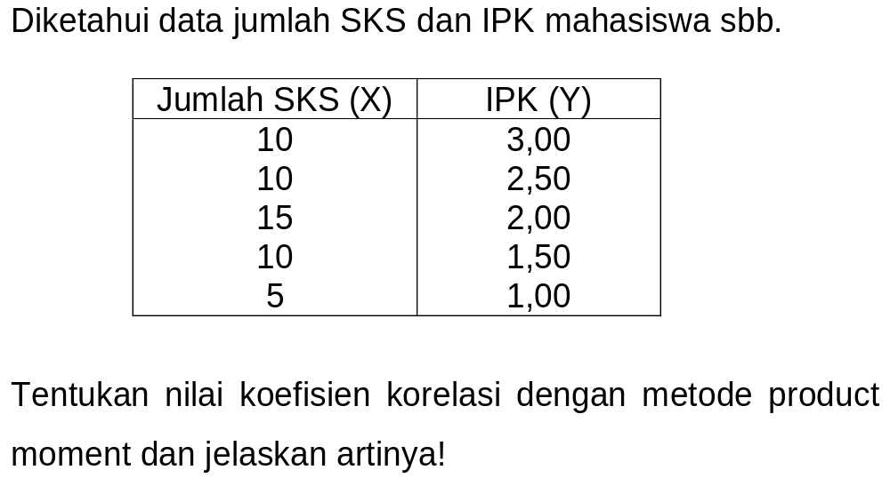
Contoh :

Slide 11
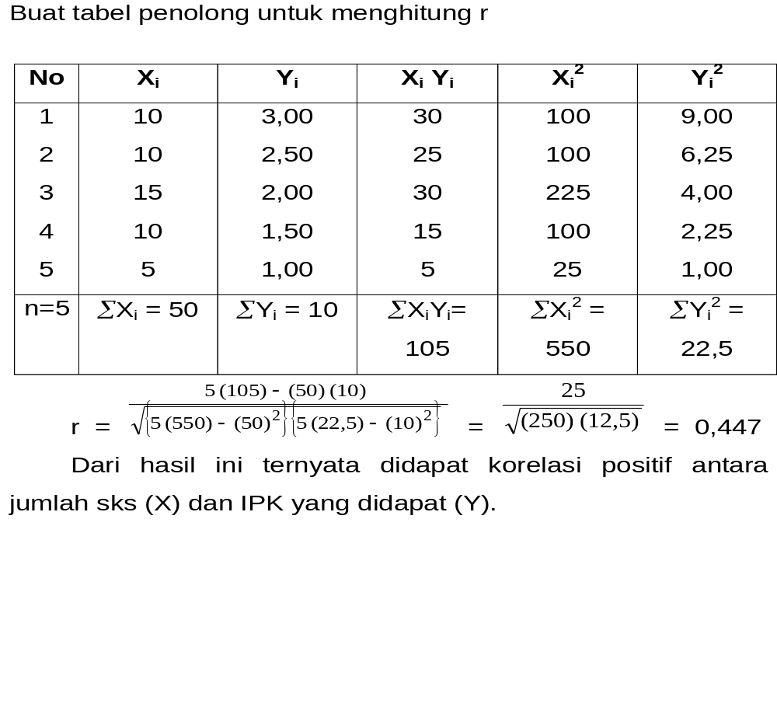
Jawab :

Slide 12
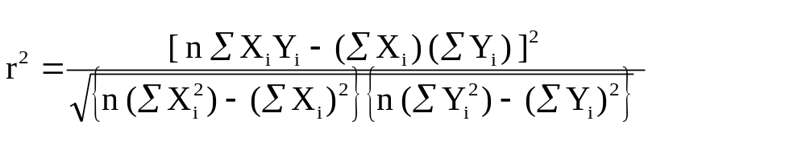
KOEFISIEN DETERMINASI
Koefisien determinasi merupakan ukuran untuk mengetahui kesesuaian atau ketepatan antara nilai dugaan dengan data sampel. Koefisien determinasi didefinisikan sebagai berikut.
Koefisien determinasi adalah bagian dari keragaman total variabel tak bebas Y (variabel yang dipengaruhi atau dependent) yang dapat diterangkan atau diperhitungkan oleh keragaman variabel bebas X (variabel yang mempengaruhi, independent)
Jadi koefisien determinasi adalah kemampuan variabel X mempengaruhi variabel Y. Semakin besar koefisien determinasi menunjukkan semakin baik kemampuan X mempengaruhi Y.
Koefisien Determinasi =

Slide 13
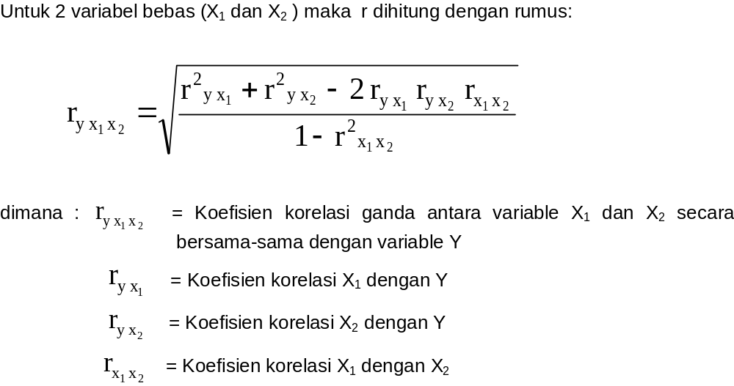
KOEFISIEN KORELASI GANDA

Slide 14
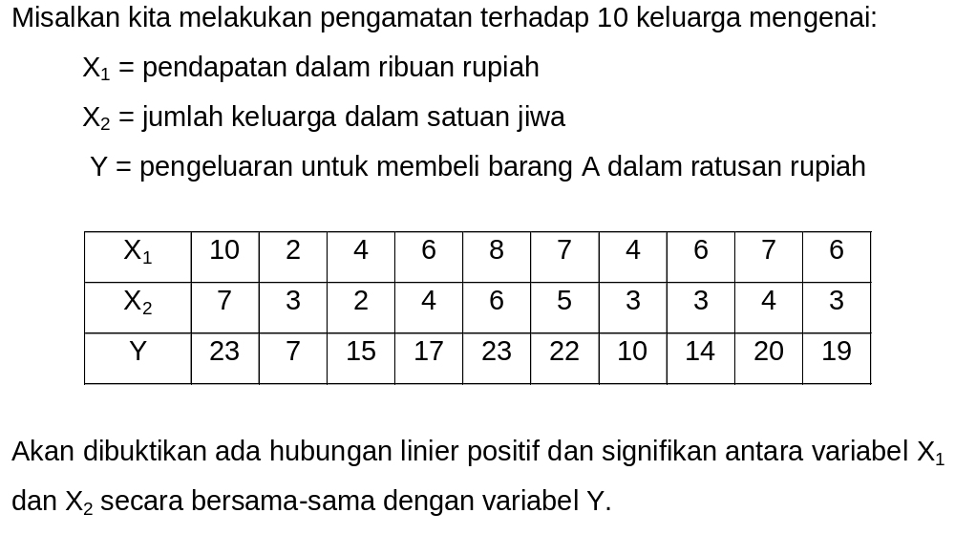
Contoh :

Slide 15
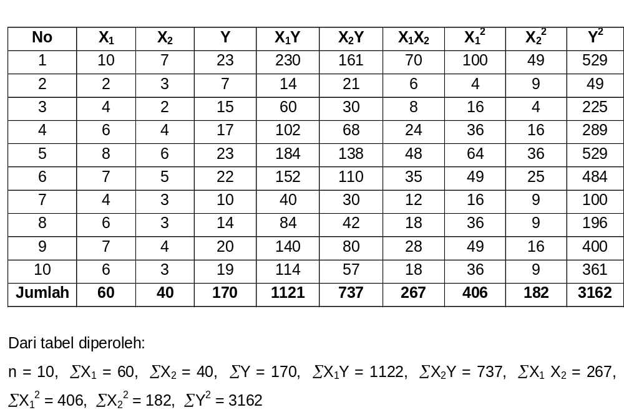

Slide 16
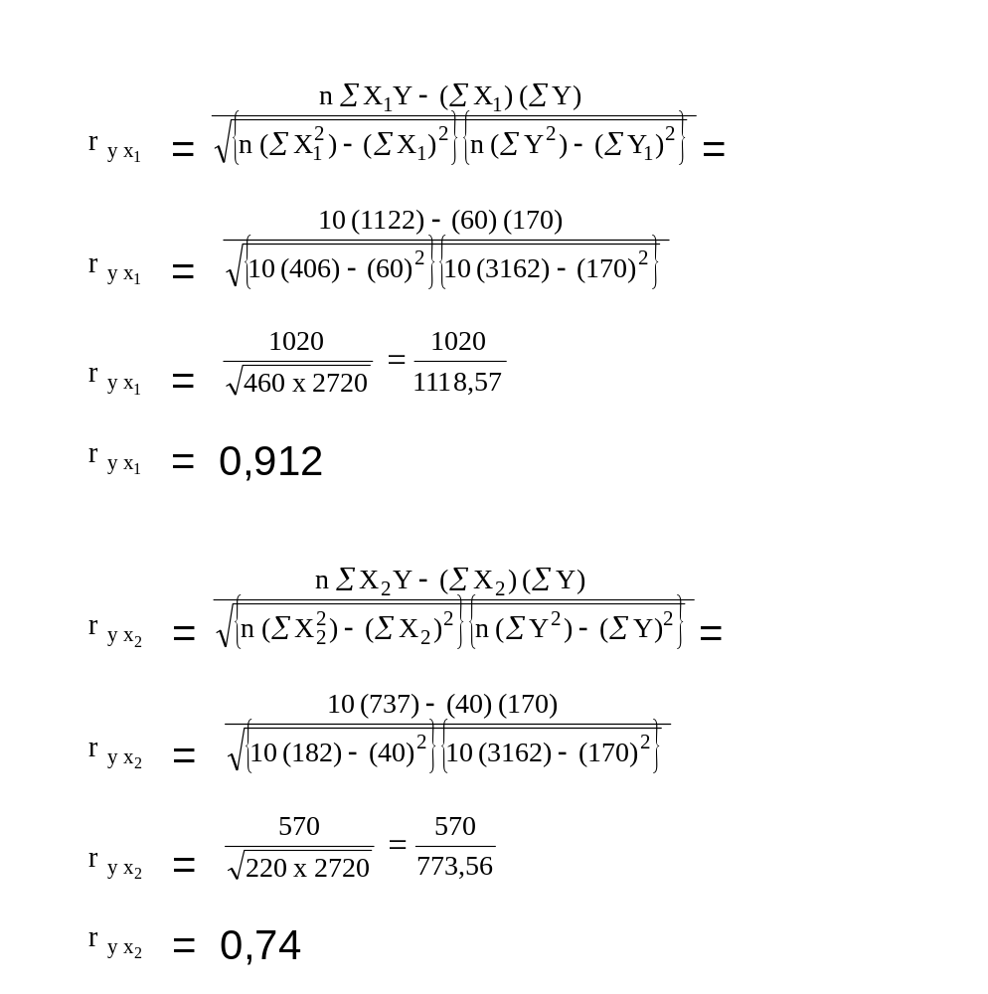

Slide 17
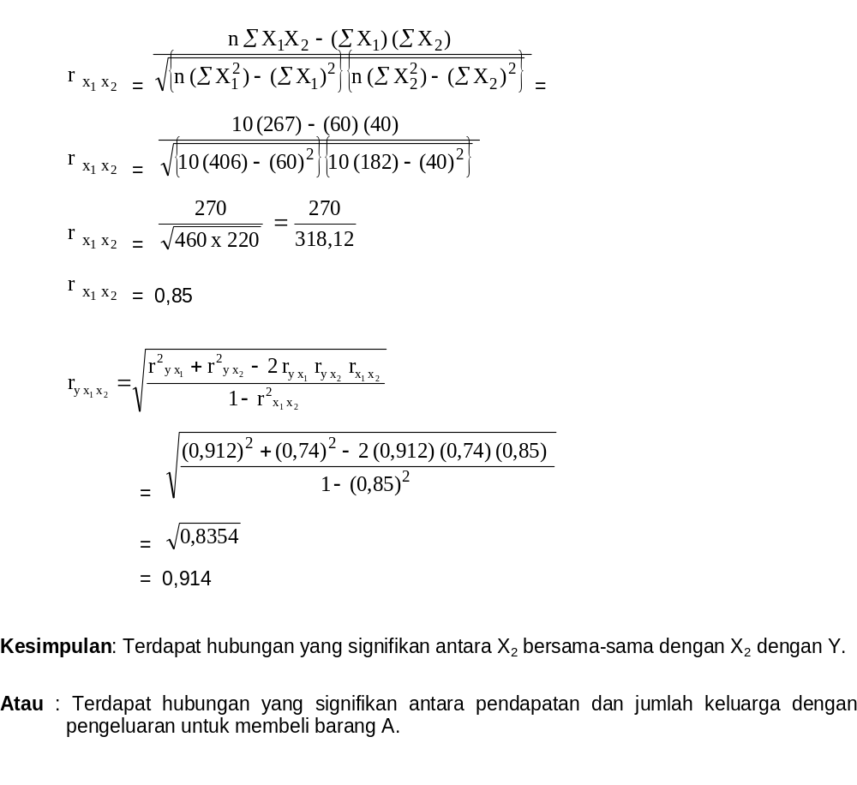

Slide 18
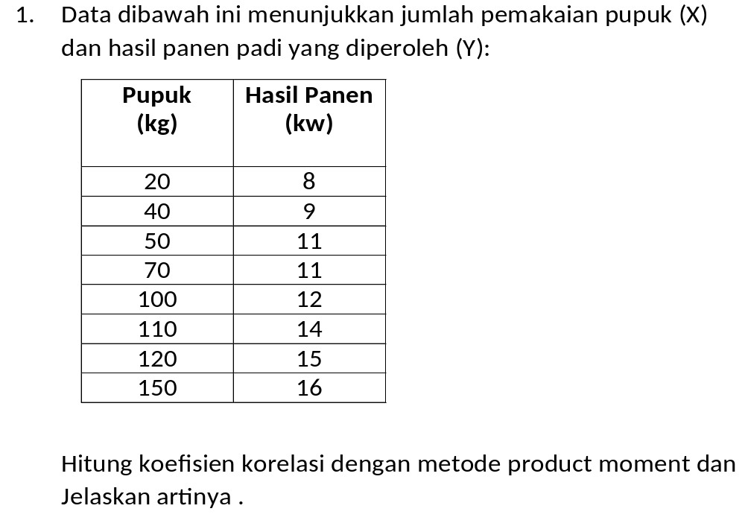
LATIHAN SOAL

Slide 19
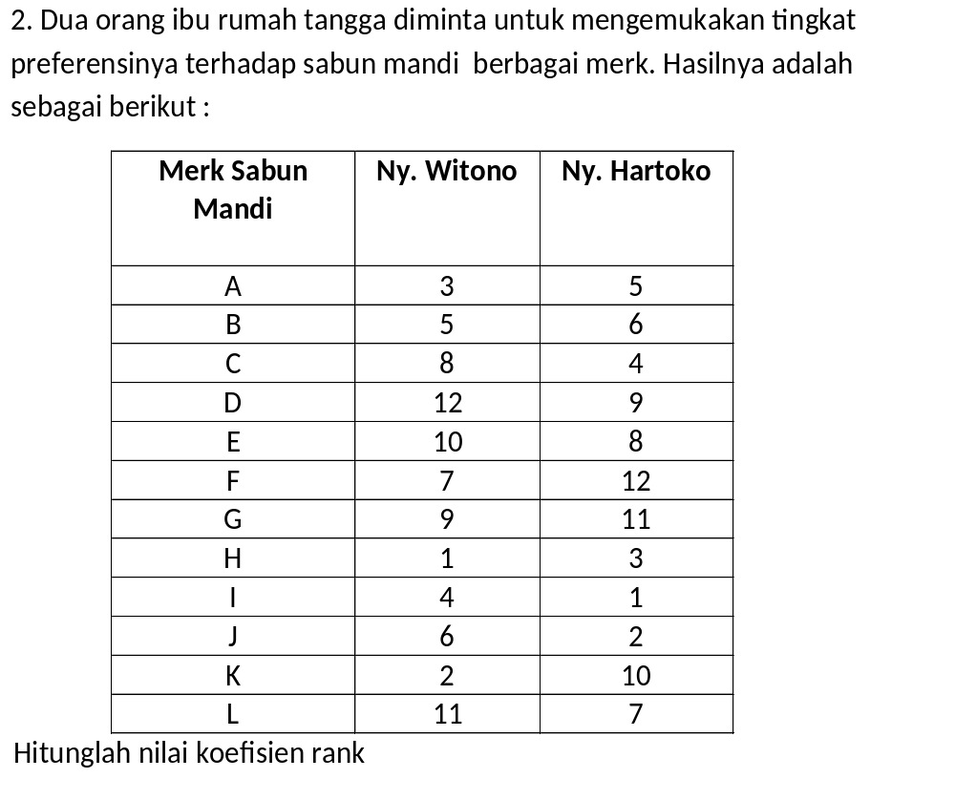

Slide 20
